Slide 1
Государственное учреждение образования
“Средняя школа № 14 г.Мозыря”
Управление созданием здоровьесберегающей среды в учреждении образования, способствующей сохранению психологического здоровья участников образовательного процесса
Лисюк Людмила Всеволодовна,
заместитель директора по учебной работе
государственного учреждения образования
“Средняя школа № 14 г.Мозыря”

Slide 2
Нормативные правовые документы
Кодекс Республики Беларусь об образовании (Закон Республики Беларусь от 14 января 2022 г. № 154-З «Об изменении Кодекса Республики Беларусь об образовании»);
Закон Республики Беларусь от 7 января 2012 г. № 340-З «О санитарно-эпидемиологическом благополучии населения» (в редакции Закона от 10 октября 2022 № 208-З);
Постановление Совета Министров Республики Беларусь от 7 августа 2019г. № 525 «Специфические санитарно-эпидемиологические требования к содержанию и эксплуатации учреждений образования» (с изменениями и дополнениями от 17.01.2022 г. № 29; от 31.08.2022 г. № 570; от 15.11.2022 г. № 780; от 12.07.2024 № 502);
Государственный профилактический проект «Здоровые города и поселки» и др.

Slide 3
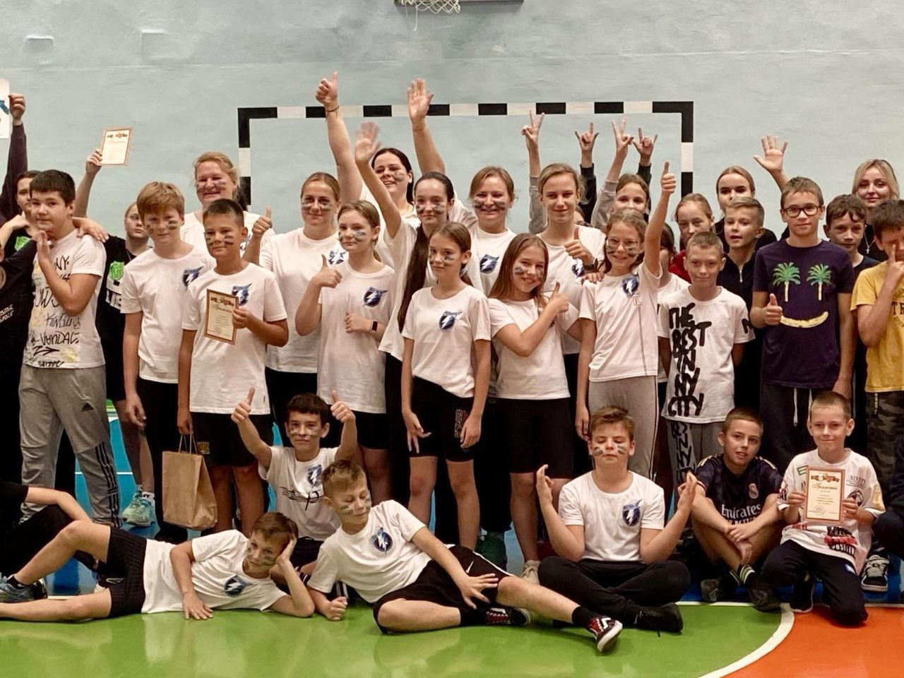
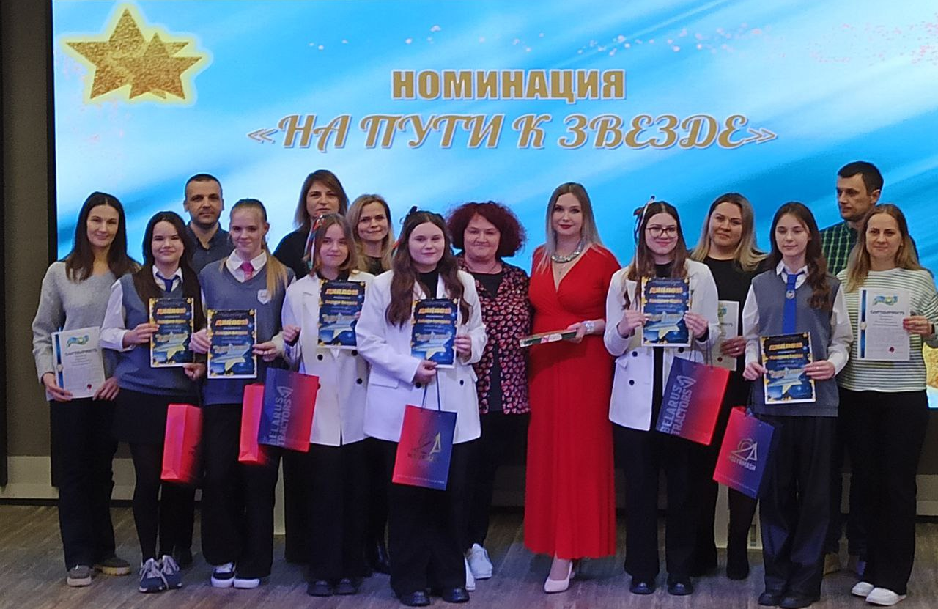
Ресурсный центр по здоровьесбережению
«Формирование культуры здоровья и мотивации для здорового
образа жизни в системе «педагоги – учащиеся – родители»»

Slide 4
Выполнение санитарных норм
Кабинет географии
Кабинет информатики
Кабинет истории

Slide 5
Технология сохранения и
стимулирования здоровья

Slide 6
Технология обучения
здорового образа жизни

Slide 7
Коррекционные технологии

Slide 8
Коррекционные технологии

Slide 9
Спортивные праздники

Slide 10
Профилактика ЗОЖ

Slide 11
Профилактика ЗОЖ

Slide 12
Обмен опытом

Slide 13
ДВОР

Slide 14
Школа молодого учителя

Slide 15
Воспитательная работа во внеучебное время

Slide 17
Школьный мир

Slide 19
Школьный мир

Slide 20
Государственное учреждение образования
“Средняя школа № 14 г.Мозыря”
Управление созданием здоровьесберегающей среды в учреждении образования, способствующей сохранению психологического здоровья участников образовательного процесса
Лисюк Людмила Всеволодовна,
заместитель директора по учебной работе
государственного учреждения образования
“Средняя школа № 14 г.Мозыря”

